Slide 1
Ch 15. Dynamic Programming

Slide 2
Dynamic Programming
표(table)를 만들어 채워가면서 답을 구하는 방법
Divide and Conquer 와의 차이점 : overlaps in subproblems
meaning of “programming” here : tabular method
used in solving optimization problem
find an optimal solution, as opposed to the optimal solution

Slide 3
Dynamic Programming
최적해의 구조적 특징을 찾는다.
최적해의 값을 재귀적으로 정의한다.
최적해의 값을 일반적으로 상향식 방법으로 계산한다.
계산된 정보들로부터 최적해를 구성한다.

Slide 4
examples of dynamic programming
15.1 rod cutting
15.2 matrix-chain multiplication
15.4 longest common subsequence

Slide 5

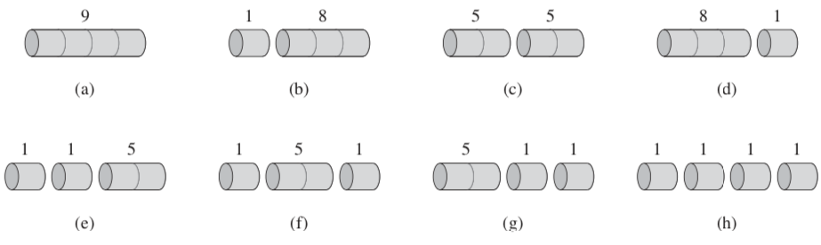
15.1 : rod cutting
n 인치 막대를 잘라서 판매하여 얻을 수 있는 최대 수익 r_{n} 을 찾아라.
막대를 자르는 비용은 0
sample price table
예를 들어, 4 inch rod 를 자르는 방법은 8=2³ 가지가 있다.

Slide 6
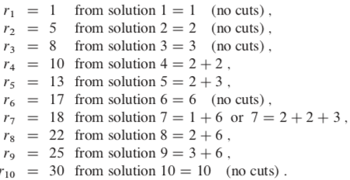


n-inch rod cutting
자르는 방법은 2^{n} 가지가 있다.
7 = 2+2+3 로 자르면 수익은 r₇ = 5 + 5 + 8 = 18
일 때
p_{j} 는

Slide 7

r_{i} for i<n 으로부터 r_{n} 을 구할 수 있다. → optimal substructure 를 가졌다.
=>
...

Slide 8
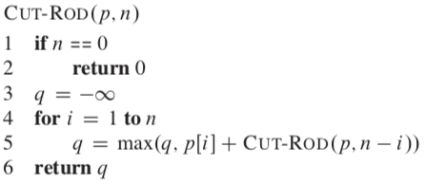
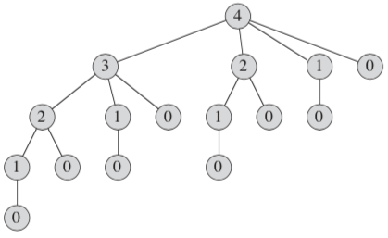

Recursive top-down implementation
→ T(n) = 2^{n}

Slide 9
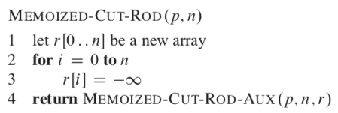

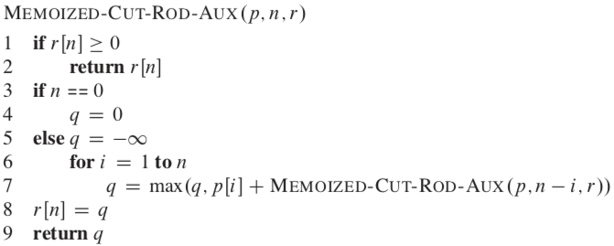
Dynamic Programming – top-down

Slide 10
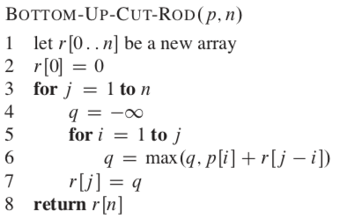
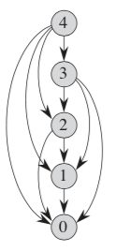
Dynamic Programming – bottom-up
vs.
subproblem graph

Slide 11
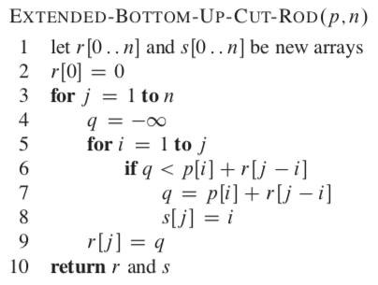
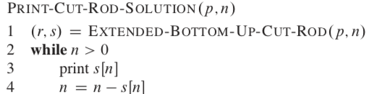

Reconstructing a solution

Slide 12
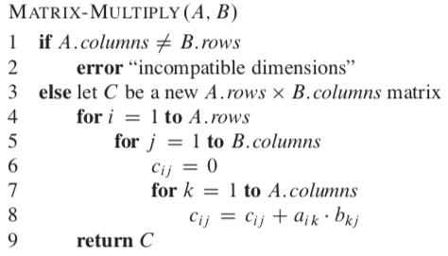
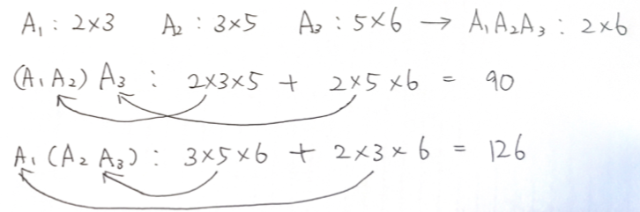

15.2 Matrix-chain multiplication
여러 개의 행렬을 곱할 때 곱셈 순서에 따라 연산 갯수가 달라진다.
because
=$Θ(A.rows × B.columns × A. columns)$

Slide 13
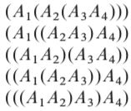
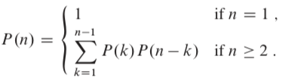
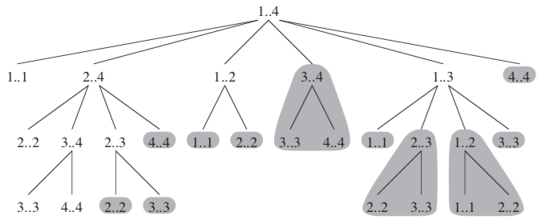

행렬 곱셈의 순서를 정하는 문제 (곱셈을 하는 게 아님)
Exhaustive search when n = 4
= $Ω(2n)$

Slide 14

Dynamic Programming
최적해의 구조적 특징을 찾는다.
최적해의 값을 재귀적으로 정의한다.
m[i,j] : A_{i} x A_{j} 의 곱을 optimal 순서로 곱했을 때 연산의 횟수
p_{k} : A_{k} 의 column 의 갯수 = A_{k+1} 의 row 의 갯수

Slide 15
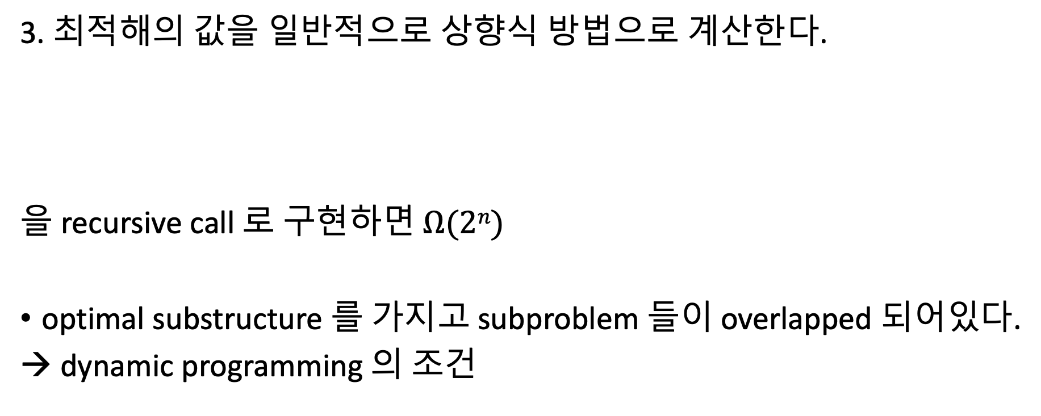
Dynamic Programming
3. 최적해의 값을 일반적으로 상향식 방법으로 계산한다.
을 recursive call 로 구현하면 $Ω(2n)$
optimal substructure 를 가지고 subproblem 들이 overlapped 되어있다.
→ dynamic programming 의 조건

Slide 16
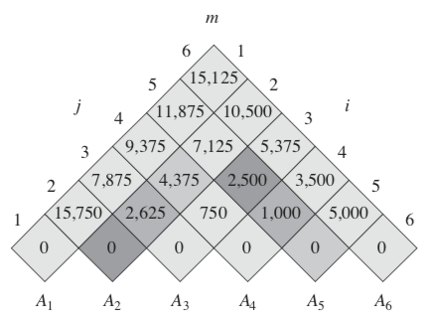
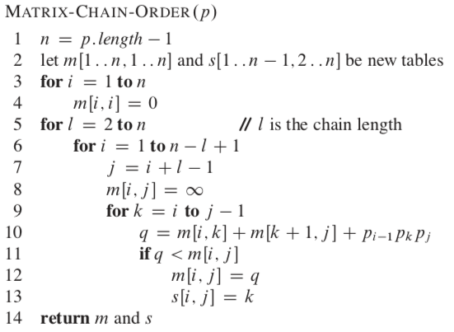
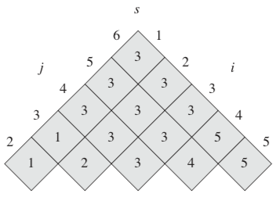
= O(n³)

Slide 17
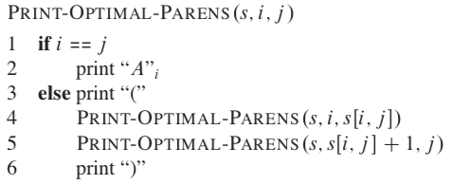
Dynamic Programming
4. 계산된 정보들로부터 최적해를 구성한다.

Slide 18

15.4 Longest common subsequence (LCS)
subsequence of sequence
단조 증가하는 X 의 인덱스 시퀀스 such that
가 있다.
i.e. X = <A,B,C,B,D,A,B>
의 subsequence Z = <B,C,D,B> for <2,3,5,7>
common subsequence Z of X and Y : Z is subsequence of X, and of Y.

Slide 19
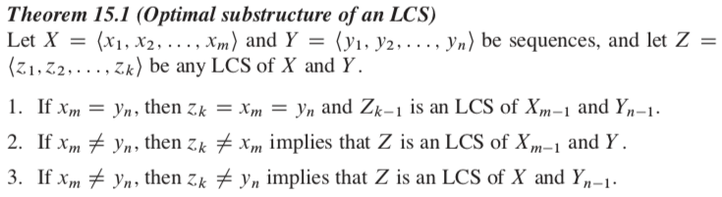

→

Slide 20
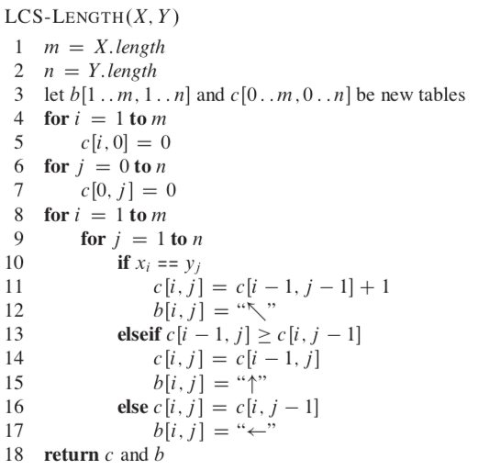

$=Θ(mn)$

Slide 21
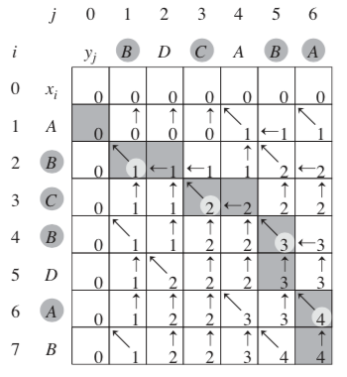
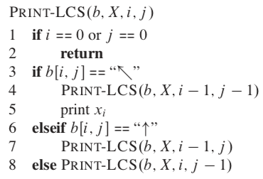
step 4. constructing LCS
= O(m+n)

Slide 22
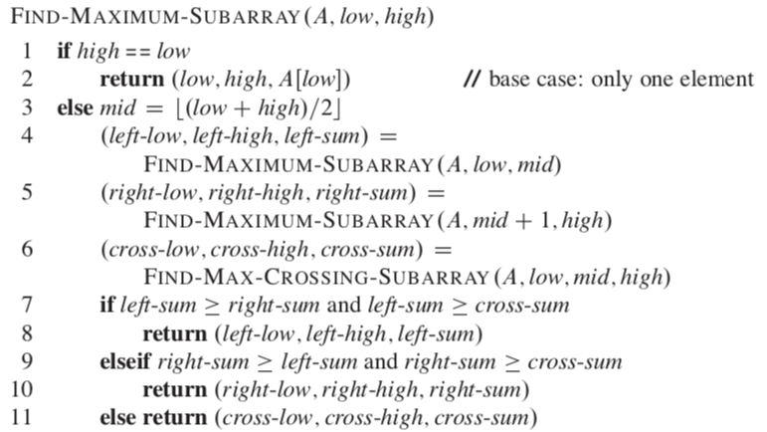
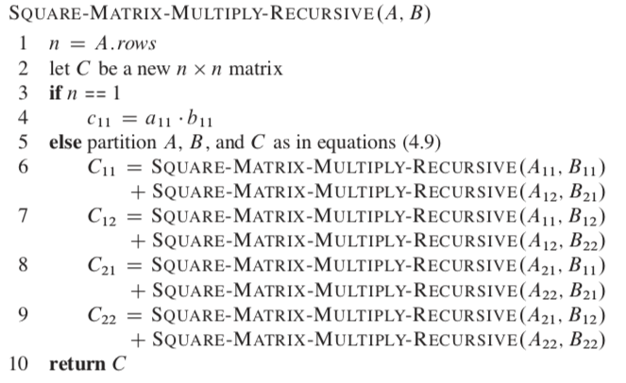
15.3 elements of dynamic programming
maximum subarray 나 matrix multiplication 을 dynamic programming 으로 풀 수 있는가?

